Slide 1

TypeScript Fundamentals
Olgun DUTKAN – UI / UX Team in HAVELSAN
odutkan@havelsan.com.tr
Notes:
Merhaba ben olgun dutkan. Havelsanda UI/ EX Takımında UI/ Web developer olarak çalışıyorum.
Sizlere TypeScript temelleri ​ni anlatmaya çalışacağım

Slide 2
console.info(`Hello, I am Olgun DUTKAN`) // Hello, I am Olgun DUTKAN
Notes:
Bu eğitimi sizlerde olumlu bir etki bırakması için bağzı ön gereksinler var. Sizler geçtiğimiz haftalarda HTML CSS ve JS eğitimleri aldınız. Bunun yanında ECMASCRIPT Object Oriented Programing conseptinide kazanmış olmanız gerekiyor.
Bilgisayarınızda node, npm in kurulu olması gerekiyor. Sizden ricam neler öğrendiysek onları hatırlamak için söle bir soru cevap kısmı yapalım.
Neler anlatıldığını sayarak başlayabiliriz. Başlamak isteyen var mı?

Slide 3
Agenda
Introduction to Typescript
Setting up Typescript Development Environment
Typescript latest features-concepts
Notes:
Peki biz bunların üzerine ben neler anlatacağım
TypeScript e giriş, nedir ne değildir neden kullanılır avantaj ve dezavantaj tarihsel gelişimi gibi durumlarından bahsedeceğim.
TypeScript Geliştirme Ortamını Ayarlama
TypeScript en son özellikler-kavramlar syntax vs gibi konulara deyineceğim

Slide 4
What is TypeScript?
The TypeScript programming language is a superset of JavaScript that adds types to JavaScript using a set of tools called a type system.
1.1 - 1
Notes:
Typescript JavaScript'e türler ekleyen bir JavaScript üst kümesidir.
JS kodunda normalde türler yoktur. Önceki eğitimlerinizdende bunu fark etmişsinizdir. Bir değişken tanımlarken bir fonksiyona parameter gönderirken türünü tanımlama zorunluluğunuz yoktur.
TypeScript bir takım araçlar kullanarak var olan ecmascript ve stantarların dışına çıkmadan kodlama yapabileceğiniz bir üst sınıftır.

Slide 5

What is TypeScript?
It was designed and developed by Anders Hejlsberg (designer of C#) at Microsoft
First, we write TypeScript code in files with the extension .ts.
The developer can Identify mistakes during development/compilation step (scope of the variable, function parameter, variable datatype mismatch, etc.)
We run our code through the TypeScript transpiler. The transpiler will check that the code adheres to TypeScript’s standards, and it will display errors when it does not.
If the TypeScript code can be converted into working JavaScript, the transpiler will output a JavaScript version of the file (.js).
1.1 - 2
Notes:
2012 yılında Microsoft'ta Anders Hejlsberg (C# tasarımcısı) tarafından tasarlanmış ve geliştirilmiştir.
İlk olarak .ts uzantılı dosyalarda TypeScript kodu yazıyoruz.
Geliştirici, geliştirme/derleme adımı sırasında hataları belirleyebilir (değişkenin kapsamı, işlev parametresi, değişken veri türü uyuşmazlığı vb.)
Ardından, kodumuzu TypeScript aktarıcısı üzerinden çalıştırıyoruz. Aktarıcı, kodun TypeScript standartlarına uyup uymadığını kontrol edecek ve uymadığında hataları gösterecektir.
TypeScript kodu çalışan JavaScript'e dönüştürülebiliyorsa, aktarıcı dosyanın (.js) bir JavaScript sürümünü çıkaracaktır.
Şuanki güncel versiyonu 4.5 dir Yakın zamanda çıkan bir sürümdür.

Slide 6
A brief history of TypeScript
1995
1999
2005
2012
2021
1.2
Notes:
TypeScript'in kısa bir tarihi
1995 yılında icat edilen JavaScript, tarayıcılardaki basit web sayfaları için küçük bir betik dili olarak tasarlanmıştır.
> 1999 yılında dinamik web sayfalarını desteklemeye başladı. Nedir bu dinamik web sayfaları diyecek olursak. Sayfa yenilemeden isteklerin oluşması istekler sonucu yeni dom nesnelerinin oluşması yada yok olması diyebiliriz.
> 2005 yılına kadar yaygın bir kullanımı yoktu.
> Çok esnek bir dil olduğu için binlerce satırdan be onlarca dosyadan oluşan büyük projeler oluşturmak pek kolay değildi ve tavsiyede edilmezdi.
> Bu eksiklikleri gidermek için Microsoft, JavaScript'in esnekliğini daha katı bir dilin avantajlarıyla harmanlamak için TypeScript'i geliştirdi ve 2012'de herkese açık olarak yayınladı.
> TypeScript, JavaScript'e türler ekleyen bir programlama dilidir. Olası hataları tespit edebilen, yapısını netleştirebilen ve kodumuzu yeniden düzenlemeye yardımcı olan tür sistemi adı verilen bir dizi araçla JavaScript yazmamıza olanak tanır.
> Bugün TypeScript, Angular ve Webpack gibi açık kaynaklı projelerden Amazon ve Google'daki büyük ölçekli geliştirmeye kadar dünyanın en sevilen dillerinden biridir.

Slide 7
Why TypeScript?
Types are documentation
You’re not locked in
We’re all processing our JavaScript before running it anyway
Interfaces let you remove data clumps
It makes the tooling better
1.3
Notes:
> Yapılan tür tanımlamaları dökğmantasyonu oluşturur
TypeScript içerisinde typescript yazma zorunluluğun yok. Istersen ufak değişikliklerle js yazmaya devam edebilirsin.
Transpailer compaile sırasında typescript kodunuzun üstünden geçer. Bu her zaman için daha iyi bir kod türetir.
Interfaceler datayı istediğimiz gibi bölümlemeyi dallandırmayı ve fazlalık yada eksikliklerden korunmayı sağlar
Kullandığınız toolar yda editöerleri daha iyi hale geritiri. Kullandığınız editör sürekli çalışan bir linter özelliği kazanır ve geliştirme ve hatalardan kaçınmada bize yardımcı olur.

Slide 8
Components of TypeScript
Language − syntax, keywords, and type annotations
TSC TypeScript Compiler − converts TypeScript to JavaScript equivalent
TLS TypeScript Language Service − Supports editor operations like static typing and type inference system, statement completion, code formatting, etc.
1.4
Notes:
Dil − sözdizimi, anahtar kelimeler ve tür ek açıklamaları
TSC TypeScript Derleyici − TypeScript'i JavaScript eşdeğerine dönüştürür
TLS TypeScript Dil Hizmeti − Statik yazma ve tür çıkarım sistemi, ifade tamamlama, kod biçimlendirme vb. gibi düzenleyici işlemlerini destekler.

Slide 9
Development Environment Setup
2.1
Notes:
Bir transpilar I var dedik. Bir takım ayarlamalar gerektiriyor dedik şimdi bunlar için bağzı kurulumlar yapmamız gerekiyor.
TS kodu geliştirebilmek için öncelikle npm üzerindeyer alan typescript dependence sine ihtiyacımız var. Bunu nkurulumu için 1. resim
Verisyonunu kontrol edebiliriz
Transpiler I çalıştırmak için

Slide 10
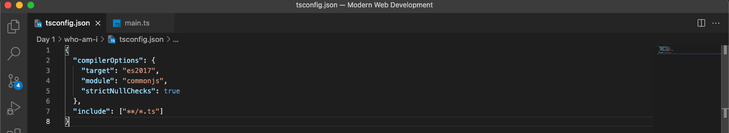
The tsconfig.json file
The tsconfig.json file is always placed in the root of your project and you can customize what rules you want the TypeScript compiler to enforce.
2.2
Notes:
Transpiler bir kurallar dizilisine ihtiyaç duyar. Kod yazım kurullanıda tsconfig.json dosyasında yaparız.

Slide 11
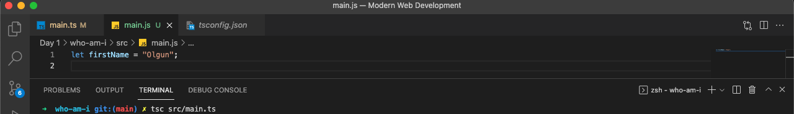
What TypeScript code looks like?
2.3
Notes:
Typescript ts uzantılı bir dosyada yazılıyor demiştik
Ts uzantılı bu dosyanın bulunduğu konumda tsc main.ts yazdığımızda tsc typescript compailer tranpiler eder ve js uzantılı bir dosya çıkarır.
Yukarıdaki kodun çıktısı aşağıdaki gibidir.
Bu iki kodu biraz inceleyelim. Bir birine benziyor değil mi?
Bu doğru, onlar aynı! TypeScript kodu genellikle eşdeğer JavaScript ile kabaca aynı görünür.

Slide 12
TypeScript Playground
Write and test Typescript without download or install anything: https://www.typescriptlang.org/play
2.4

Slide 13
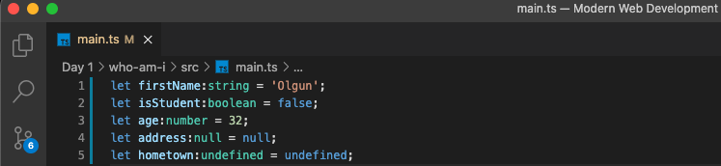
Type Inferences
boolean
number
null
string
undefined
3.1
Notes:
JavaScript, herhangi bir değişkene herhangi bir değer atamamıza izin verir. Bu, kullanımı çok esnek hale getirir, bu da kodlamaya hızlı bir şekilde başlamak için iyi olabilir. Uygulamada, bir program boyunca birden çok türe ait değerler atanan değişkenler çok kafa karıştırıcı olabilir veya hatalara yol açabilir.
TypeScript ile keşfedeceğimiz ilk şeylerden biri, bir başlangıç değeri olan bir değişken bildirdiğimizde, değişkene asla farklı bir veri türünden bir değer atanamayacağıdır.

Slide 14
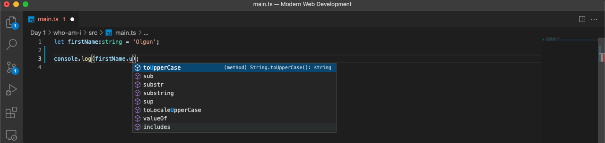
Type Shapes
3.2
Notes:
JavaScript'teki yerleşik türlerin her biri, her zaman var olan bilinen özelliklere ve yöntemlere sahiptir. Örneğin, tüm dizelerin bir .length özelliğine ve .toLowerCase() yöntemine sahip olduğu bilinmektedir.

Slide 15
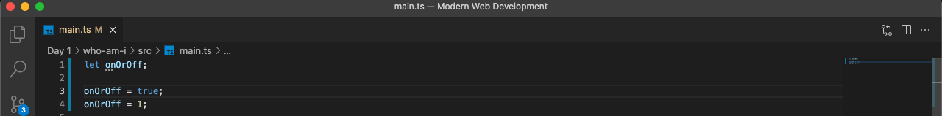
Type Any
3.3 - 1
Notes:
TypeScript'in bir şeyin ne tür olduğunu çıkarmaya çalışmadığı bazı yerler vardır - genellikle bir değişkene bir başlangıç ​​değeri atanmadan bildirildiğinde. TypeScript, bir tür çıkarımı yapamadığı durumlarda, bir değişkeni herhangi bir tür olarak kabul eder.

Slide 16
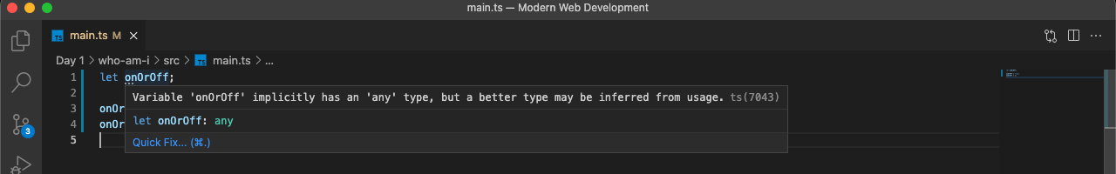
Type Any
3.3 - 2

Slide 17
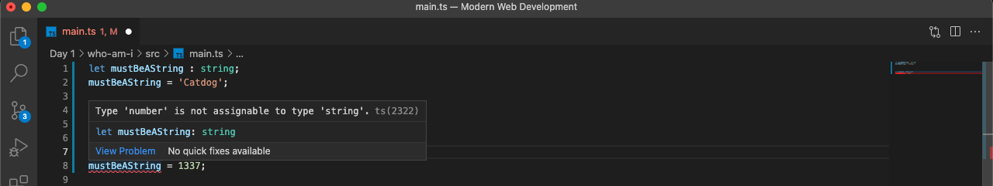
Variable Type Annotations
3.4
Notes:
Javascript, kodumuzu bozabilecek yanlış bir türe yanlışlıkla bir değişken atamaktan bizi koruyamaz.
TypeScript'e bir tür ek açıklaması kullanarak bir şeyin ne tür olduğunu veya olacağını söyleyebiliriz.

Slide 18
console.info(`Review`) // Review

Slide 19
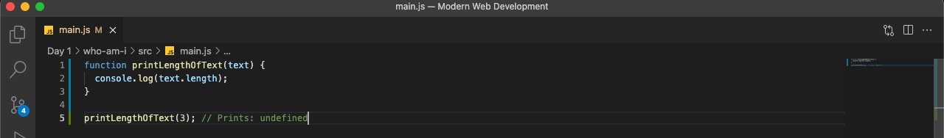
Functions
3.5 - 1
Notes:
JavaScript'te bir işlev bildirdiğimizde, genellikle belirli bir türdeki argümanlarla çağrılmasını bekleriz. JavaScript beklentilerimizi paylaşmıyor: tür esnekliği genellikle işlevlerin beklenmedik argüman türleri ile çağrılmasına izin veriyor.
JavaScript geliştiricileri, bu tür istenmeyen etkilerden kaçınmak için hata işleme çözümleri bulmuşlardır, ancak bu teknikler zahmetli olabilir.

Slide 20
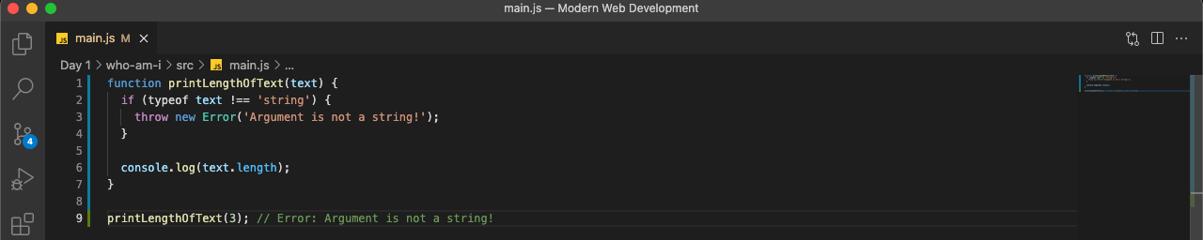
Functions
3.5 - 2

Slide 21
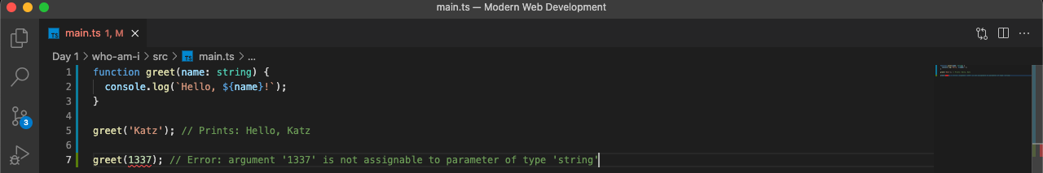
Parameter Type Annotations
3.5 - 3
Notes:
TypeScript'te, işlev parametrelerine, değişken bildirimleriyle aynı sözdizimine sahip tür açıklamaları verilebilir: adın yanında iki nokta üst üste. Tip açıklamaları, parametrelerin doğru tipte olmasını sağlar:

Slide 22
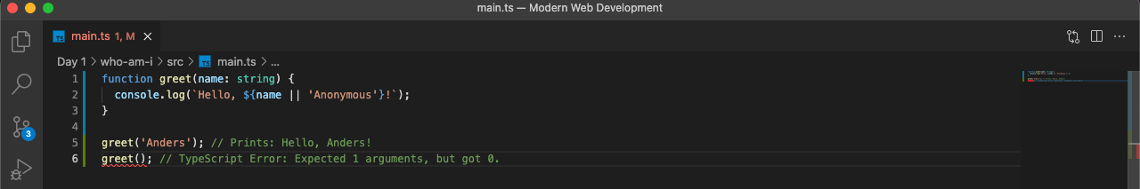
Optional Parameters
3.5 – 4

Slide 23
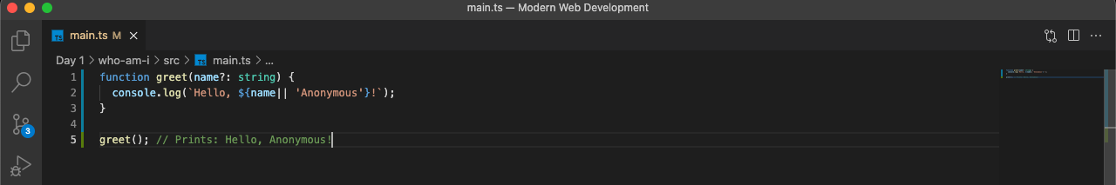
Optional Parameters
3.5 - 5

Slide 24
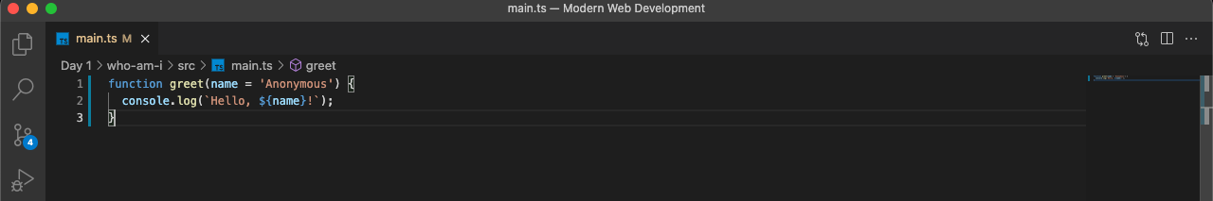
Default Parameters
3.5 - 6

Slide 25
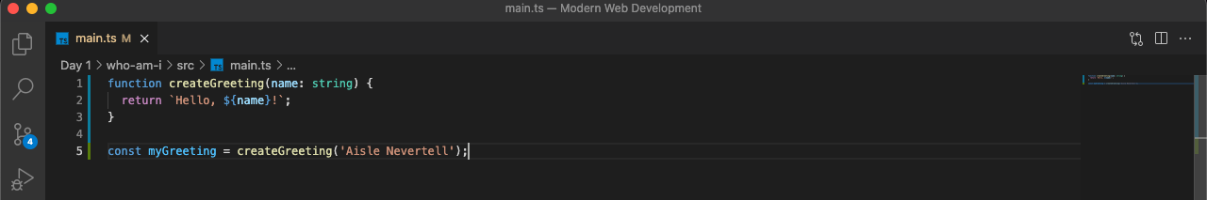
Inferring Return Types
3.5 - 7
Notes:
TypeScript, işlevler tarafından döndürülen değer türlerini de çıkarabilir. Bunu, bir fonksiyonun dönüş ifadelerinden sonraki değerlerin türlerine bakarak yapar.

Slide 26
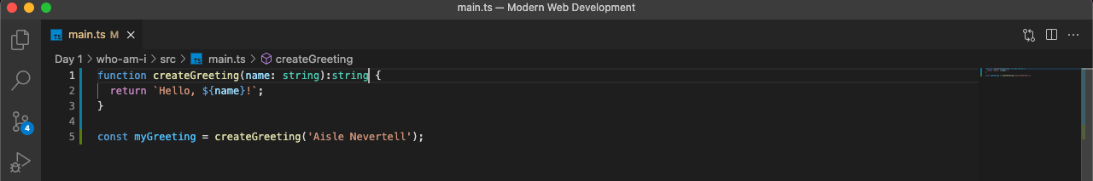
Explicit Return Types
3.5 - 8

Slide 27
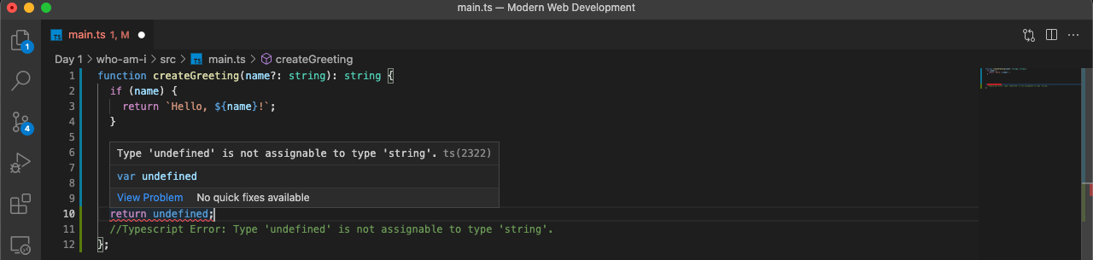
Explicit Return Types
3.5 - 9

Slide 28
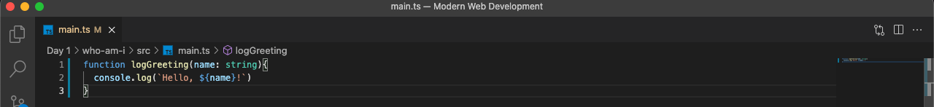
Void Return Type
3.5 - 10
Notes:
> By now, we’ve made a pretty convincing case that type annotations are very useful and should always be used unless there’s a very good reason not to. They make everything neat and aid in understanding our code.
For these reasons, it is often preferred to use type annotations for functions, even when those functions don’t return anything. Example:

Slide 29
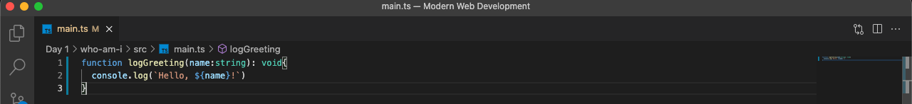
Void Return Type
3.5 - 11

Slide 30
console.info(`Review`) // Review

Slide 31
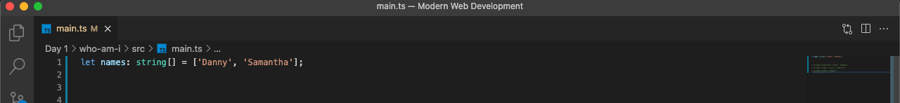
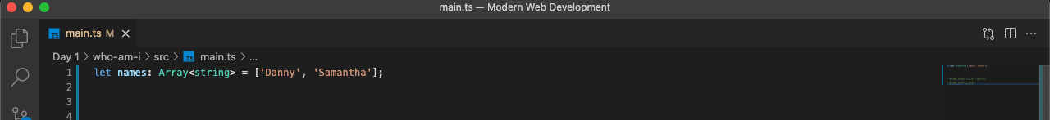
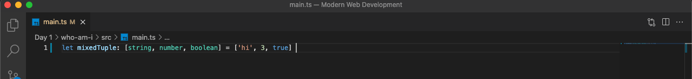
Array Type Annotations
3.6 - 1
Notes:
Dizi türleri için TypeScript türü açıklaması oldukça basittir: [] öğesini öğe türünden sonra koyarız. Bu kodda, adlar yalnızca dizeleri içerebilen bir Dizidir
let arr: string[][] = [['str1', 'str2'], ['more', 'strings']];

Slide 32
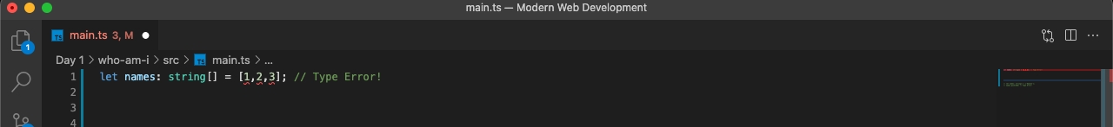
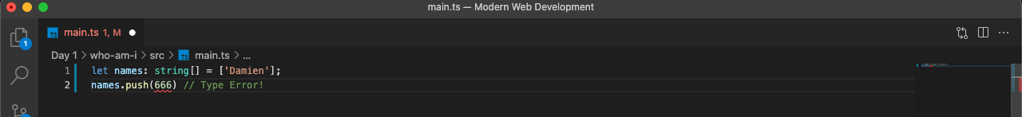
Array Type Annotations
3.6 - 2

Slide 33
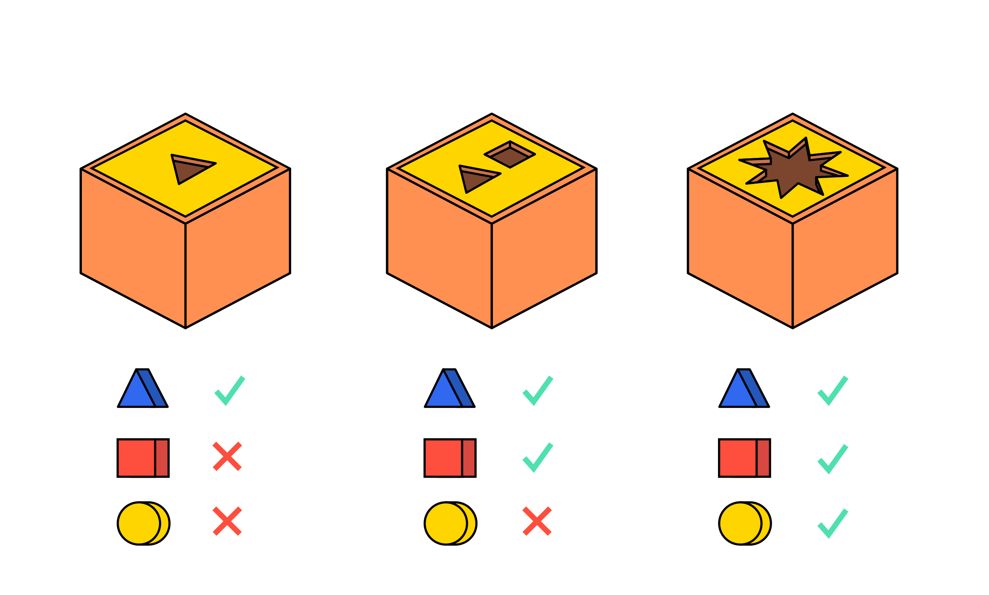
Union Types
3.7 - 1

Slide 34
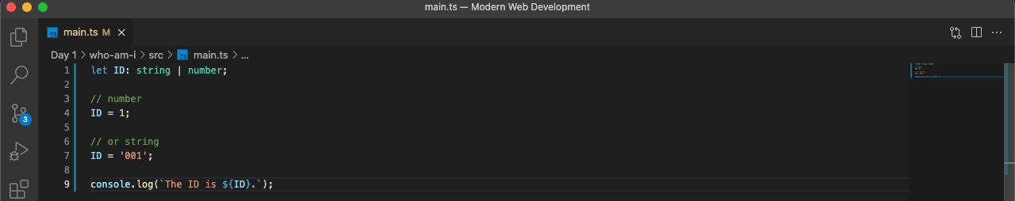
Union Types
3.7 - 2

Slide 35
References
https://www.codecademy.com/learn/learn-typescript
https://www.tutorialspoint.com/typescript/index.htm

Slide 36
Thanks for listening…

